Slide 1
Målformulering och utvärdering

Slide 2
Målformulering

Slide 3
Formulera mål
Syftet med att sätta mål är att skapa fokus på det som är viktigt och det ni behöver göra för att uppnå de effekter och nytta testet syftar till
Ett mål ska svara på vad ni ska ha uppnått när testet avslutas
Det finns olika typer av mål men i AllAgeHub’s testplan använder vi SMARTa mål för att tydligare se om målen uppfylls och på så sätt kunna utvärdera testet
Målen ska formuleras innan testet startat
Undvik att ha för många mål
Glöm inte att ta fram ett nuläge innan test
- Ett nuläge är en nollmätning av målen som används som utgångspunkt för testet. Vid testets slut görs en ny mätning av målen, vilket syftar till att kunna utvärdera målen.

Slide 4
Vi använder en struktur som stöd för att formulera mål - SMART modellen
Specifik
Vad ska uppnås?
Det ska vara tydligt formulerat vad ni vill göra.
Målet kan till exempel begränsas till en viss plats, situation eller tid på dygnet
Mätbar
Hur vet vi att vi lyckats?
Det ska vara tydligt hur målet ska mätas, hur ni ser skillnad före och efter och att ni väljer mått som ni kan mäta före och efter testet.
Det kan till exempel vara kostnad, tid, upplevd nöjdhet eller antal aktiviteter.
Den kan ni använda som en checklista för att stämma av att era mål är SMARTa
Accepterad
Är de som ska uppfylla målet okej med målet?
Målet ska vara accepterat av de som ska delta i testet och de ska även vara införstådd i vad målet innebär.
Exempel på SMARTa mål
Personalen svarar på minst ett larm per deltagande brukare under testperioden
Deltagande brukare testar larmet vid minst 3 tillfällen utomhus under testperioden
Enhetschef identifierar minst en arbetsuppgift som frigjord tid, pga användning av GPS-larm, kan ersättas med
Realistisk
Är det möjligt för deltagare i testet att uppnå målet?
Målet ska vara möjligt att uppnå och ni måste kunna påverka det som bidrar till att målet uppnås.
Tidsatt
När ska målet ha uppnåtts?
Det ska finnas en tidsram för målet.
Det kan räcka att det är under testperioden eller så kan ni ange en kortare tidsperiod om målet behöver uppnås innan vissa aktiviteter kan påbörjas.

Slide 5
Samla in data

Slide 6
Metoder för att samla in data under test
Välj de metoder som bidrar till att ni kan följa upp era mål före/under/efter test
Förslag på metoder att samla in data:
Verksamhetssystem
Dagbok
Social dokumentation
Observation
Enkät
Intervju
Photovoice
Verksamhetsmöte
Användardata lösningen som testas
Direkta mätningar (sensor, kamera osv)
Annat?

Slide 7
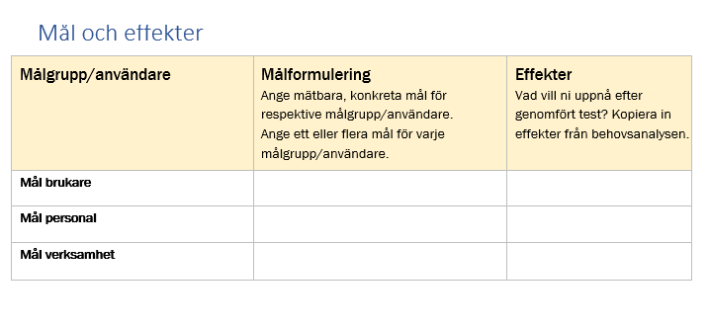
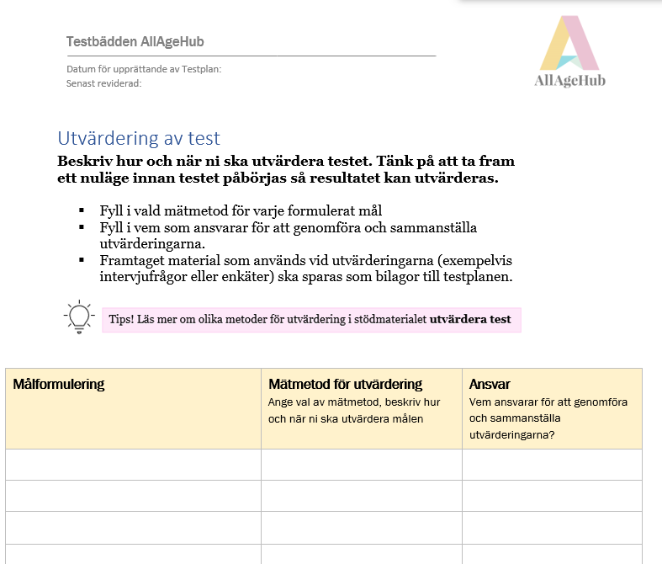
Skriv in formulerade mål, effekter, val av mätmetod för utvärdering samt vem som ansvarar för utvärderingarna i testplanen

Slide 8
Utvärdera test

Slide 9
Process för slutrapportering
Datainsamling enligt Testplan
Social doku-mentation
Analys
Formulera
resultat från test
Överlämna Slutrapport till mottagare
Testplan har skapats och målen har formulerats
Analysera data utifrån testets målformuleringar
Verksamhets-system
Ta ställning till implementering
Verksamhets-möte
Observation
Enkät
Fånga upp idéer och lärdomar under hela processen

Slide 10
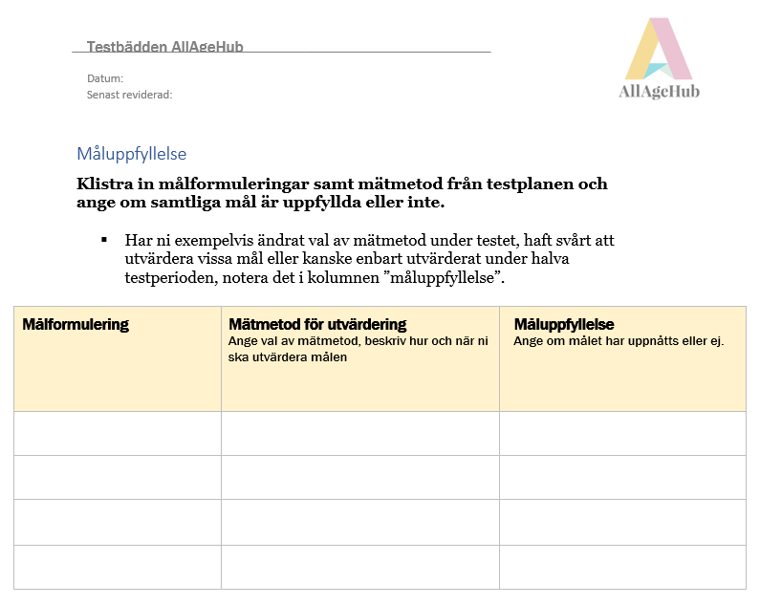
Slutrapport
Efter test, fyll i slutrapport och ange om målen har uppnåtts
Beskriv om ni har genomfört andra observationer eller har något övrigt att tillägga kopplat till utvärdering och resultat av test
Fyll även i framgångsfaktorer och hinder ni identifierat i arbetet med testet och testmiljön samt lärdomar från genomfört test.

Slide 11
Fixarlistan

Slide 12
Fixarlistan - Vilka problem eller möjligheter har vi upptäckt under testet som vi kan lösa direkt?
Vi har upptäckt att… | Hur kan vi förbättra situationen? | Vem gör det? | När?

Slide 13
Högt
Prioritera idéer från Fixarlistan
Värde för användaren
Hög
Insats för att genomföra förändringen
Notes:
Här kan ni klippa ut era idéer och sätta in för att prioritera vilka som är ”lågt hängande frukter” och ni kan få ut ett mer värde för mindre insats om ni genomför

